Slide 1
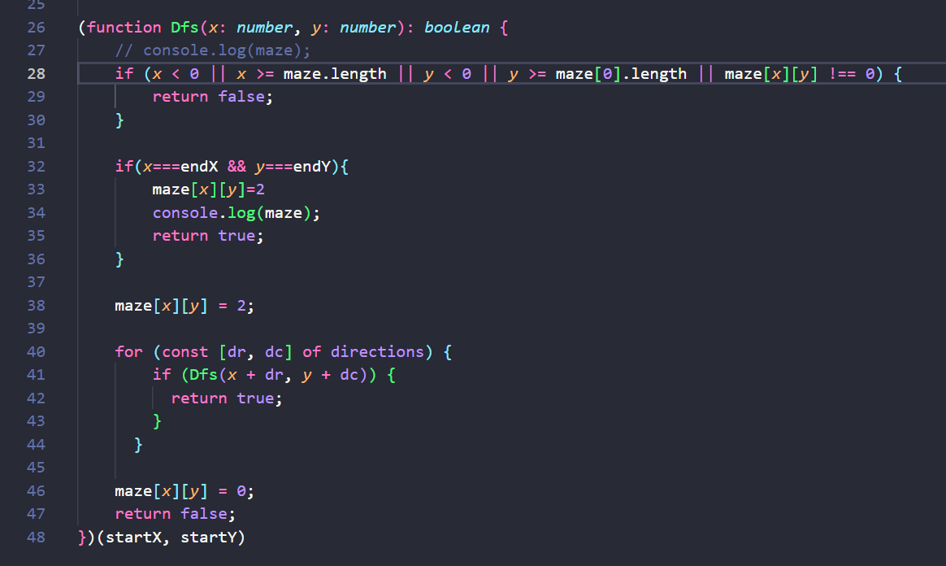
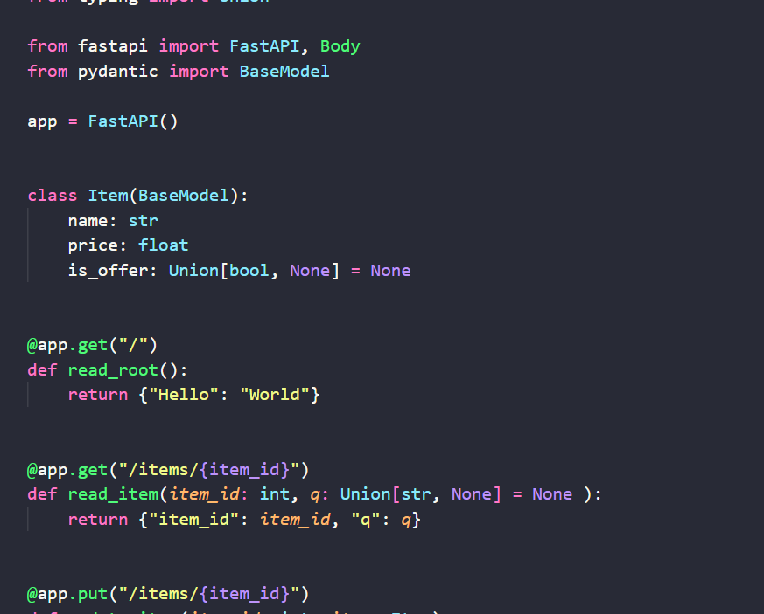
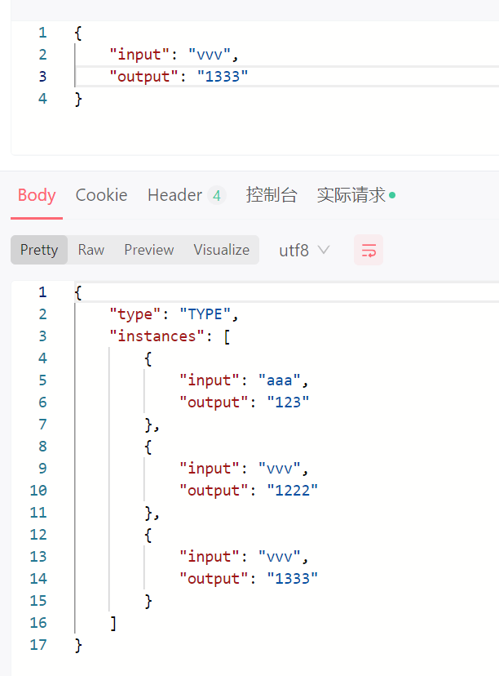
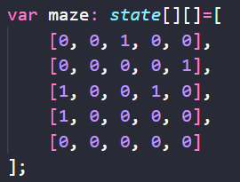
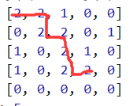
1.复习ts
2.学习dfs算法——深度优先
3.用ts实现dfs算法
4.学习FastAPI,用FastAPI创建后端服务

Slide 2
遇到的问题： 栈溢出——递归结束条件有误导致

Slide 3
日后学习计划： 1.继续学习FastAPI,熟练掌握FastAPI

